Slide 1
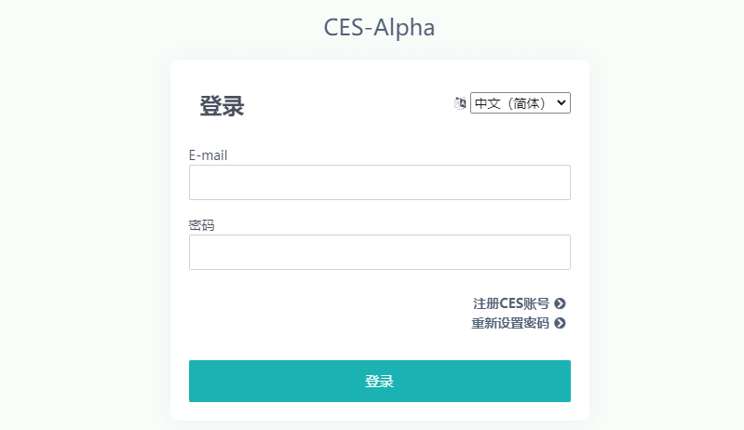
《数学建模》(2023) 课程注册说明
数学建模-刘利刚 (ustc.edu.cn)
一、有关会议管理系统
我们采用CES-Alpha系统(http://cn.ces-alpha.org/cn/ )进行作业管理。系统是通过您的Email地址作为唯一标识符来识别不同的用户的。
系统注册与登录的链接为：
(Login at Cloud Education System (ces-alpha))
3. 访问上述链接后，您将看到如下界面： 如果您已有CES-Alpha的Email账号，则转到“三、登录系统”；否则，转到“二、注册系统”。

Slide 2
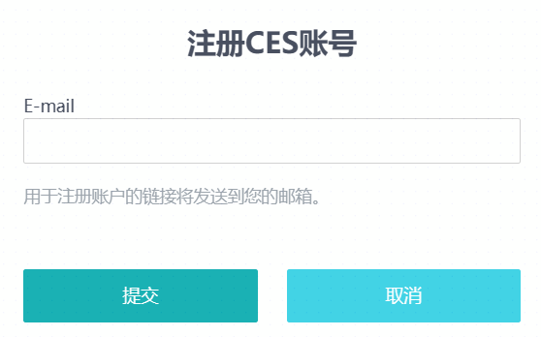
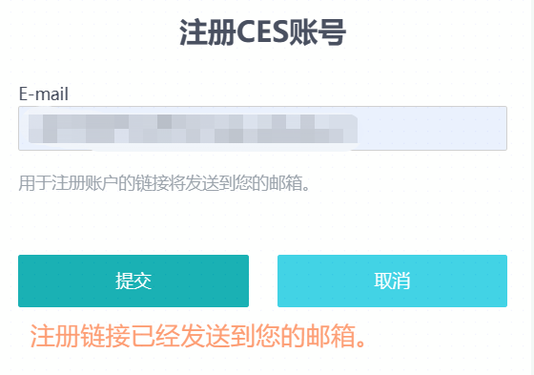
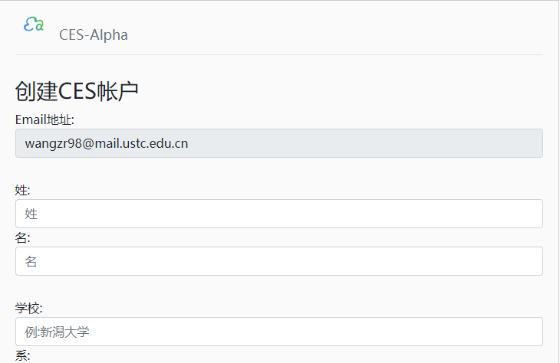
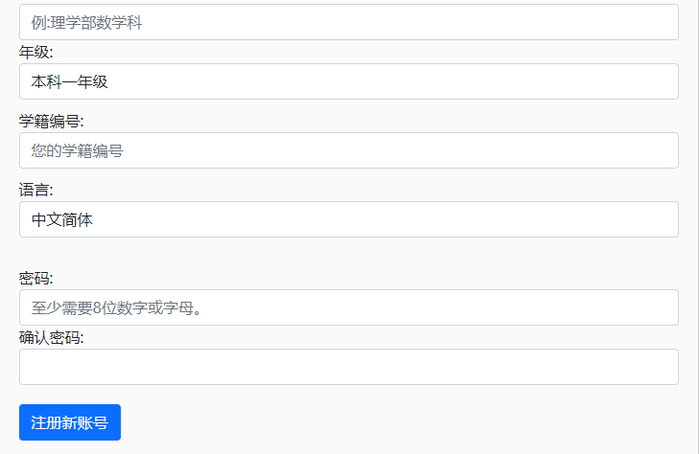
二、注册系统
如果您在CES系统中还没有Email账号，可点击上述界面的“注册CES账号”，将看到如下左侧界面：
填入您的email地址，点击“送信”后系统会自动向您的邮箱发送一封邮件（如右图所示）。
注：若未收到邮件，请注意查找广告邮件文件夹。
您收到邮件后，点击其中链接即可看到如下界面，填入相关信息，然后设置密码，即可注册一个CES系统的账号：

Slide 3
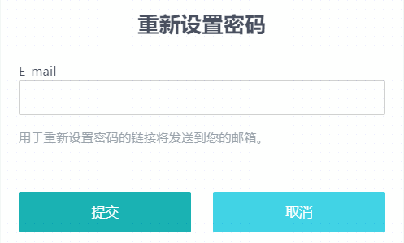
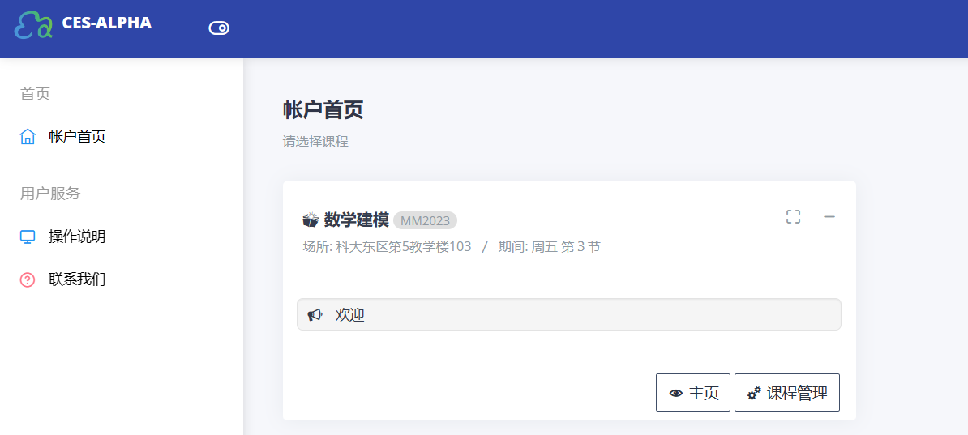
三、登录系统
您随时可以通过链接(Login at Cloud Education System (ces-alpha)) 来登录系统；
如果您忘记了密码，可点击“重新设置密码”，将看到如下界面：
输入email地址后点击“提交”，您将在邮箱中收到重新设置密码的链接。
成功登录后，您将看到如下页面（助教的界面直接显示了这个课程，同学们需要进入步骤四操作）：

Slide 4
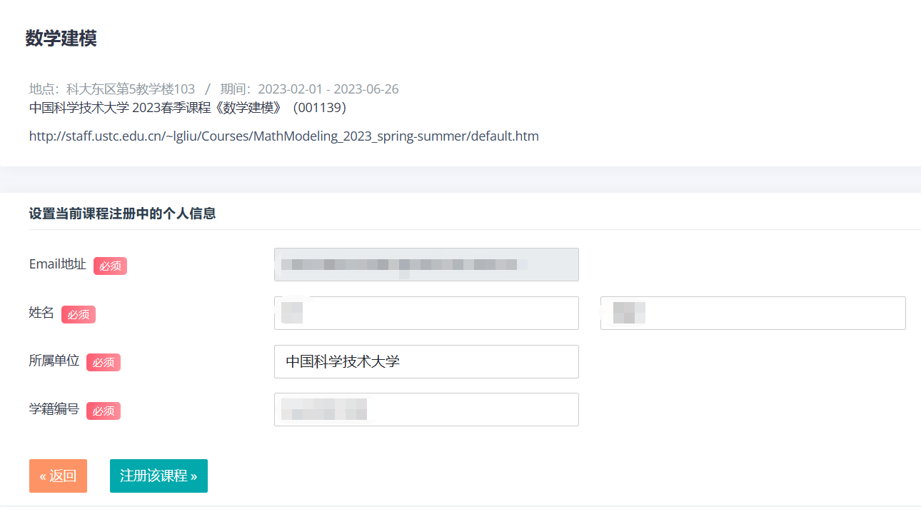
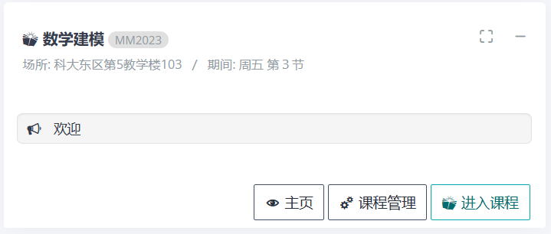
四、课程注册
登录系统成功后，您需要点击链接(http://cn.ces-alpha.org/course/register/MM2023/ ) ，进入课程注册界面，将看到如下界面：
输入姓名与所属单位后，点击“注册该课程”，即注册课程成功。点击“返回”，将在首页看到如下课程界面，表明您已成功注册课程。（同学们的界面应该没有课程管理选项，直接进入课程即可）

Slide 5
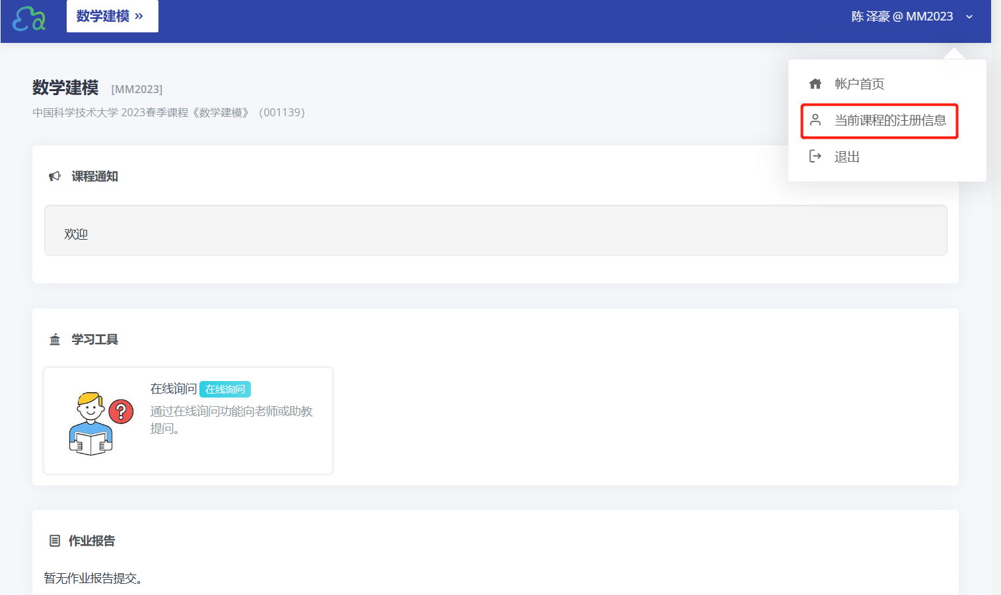
五、作业提交
课程注册完成后，您随时可以通过链接(Login at Cloud Education System (ces-alpha)) 来登录系统，登录成功后，点击上图中的“进入课程”按钮，您将看到如下课程首页，您可以在此界面向老师、助教提问，提交作业和查看作业。
点击您的名字，进入“当前课程的注册信息”（上图中红色框处），亦可对您的课程注册信息进行修改。

Slide 6
课程作业规范要求
学生的课堂ID号（3位数，比如001,002,…）
见：课程主页上“学生课程ID号”
进入到作业上载的页面后，你即可以按照作业号上载作业的压缩包文件（以zip或rar格式），文件大小不超过30M（务必去除一些不必要的文件，比如编译生成的临时文件等）
压缩包文件的命名方式：ID号_姓名
比如：”001_张三_Homework1.zip”
如文件大于30M，可将文件上传到你的云存储空间（比如睿客网），然后作业系统中上传一个txt文件（包含下载链接）。

Slide 7
若使用过程中有问题可联系 任课老师或助教

